Slide 1

Районний Будинок дитячої та юнацької творчості Лебединської районної ради Сумської області
Що я знаю про тебе, моя Україно?!

Slide 2
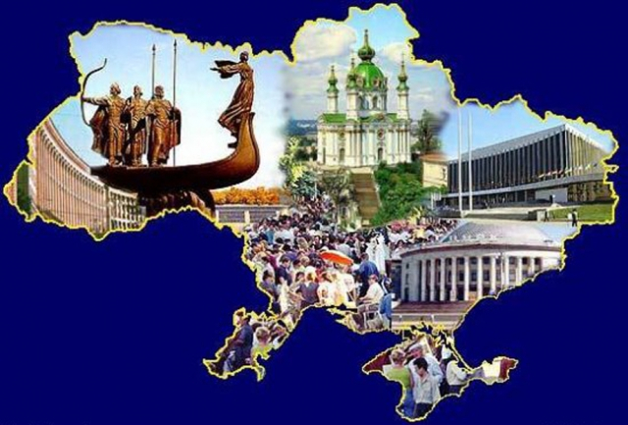

Slide 3
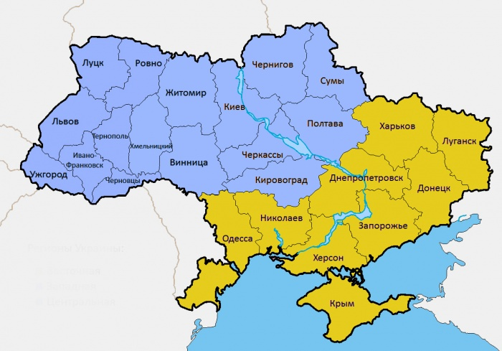
Назвіть столицю України.
Харків
Київ
Кролевець

Slide 4
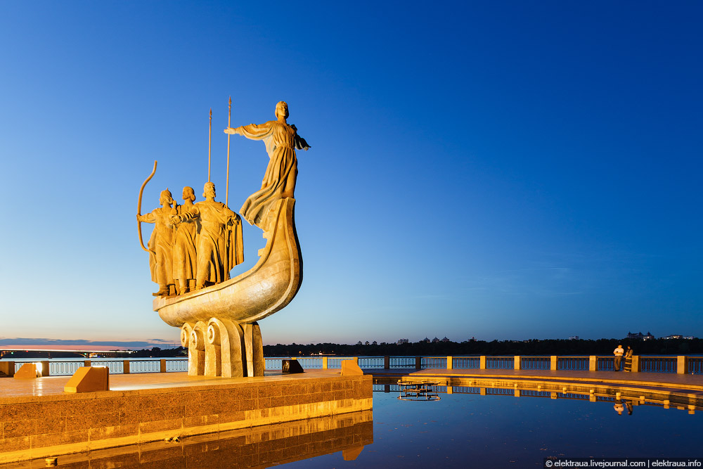
Київ

Slide 5
Хто заснував містоКиїв?
Кий, Щек, Хорив та Либідь
Ярослав Мудрий
Князь Олег

Slide 6
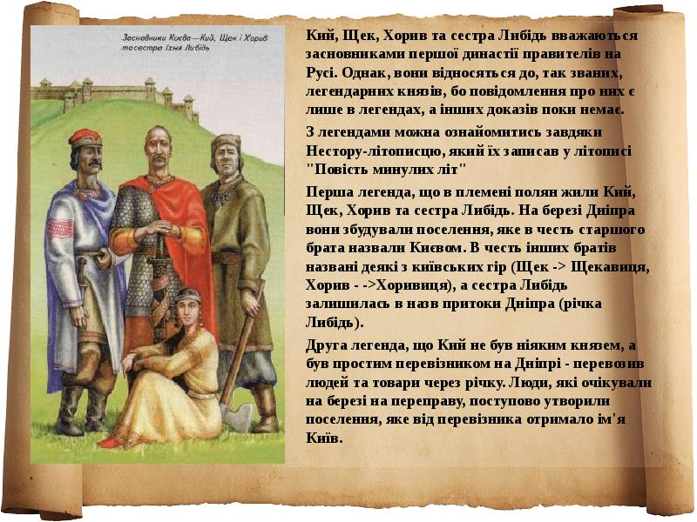

Slide 7
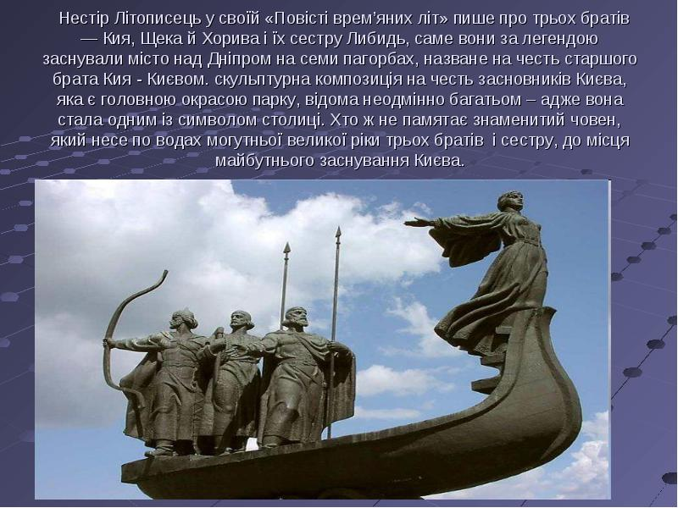

Slide 8
Як звали князя, що охрестив Київську Русь?
князь Володимир
Князь Олег
Княгиня Ольга

Slide 9
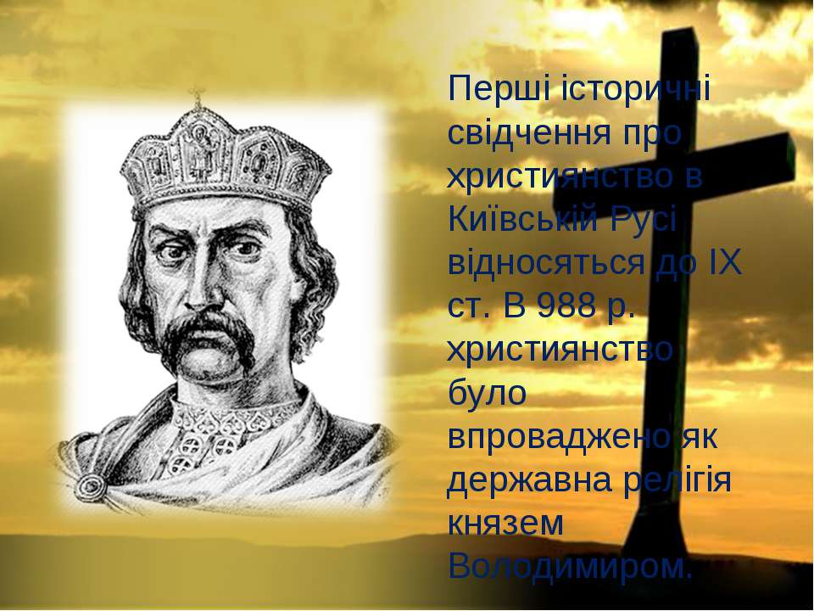

Slide 10
Назвіть першого Президента України.
Л. Кучма
Л. Кравчук
М. Грушевський

Slide 11
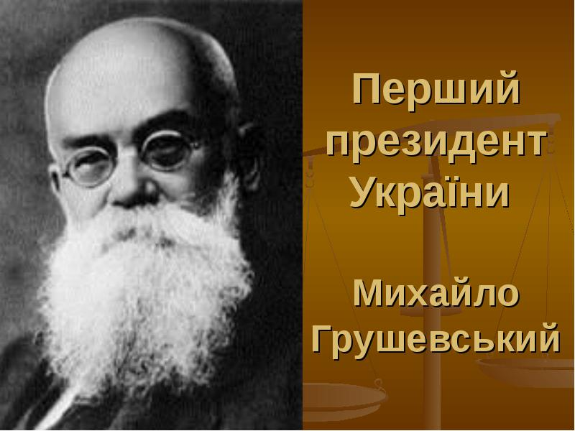

Slide 12
Який колір нашого Прапора?
Жовто-блакитний
Синьо-червоний
Зелено-жовтий

Slide 13
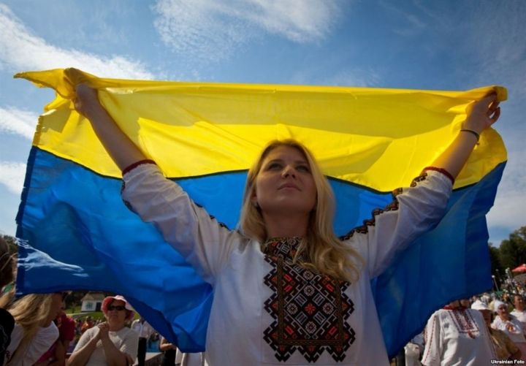
Жовто-блакитний

Slide 14
Назвіть Державні символи України.
Державний прапор, Гімн, Герб
Символ Свободи
Козацькі хоругви

Slide 15


Slide 16
Як називається основний закон України?
Конституція
Цивільний кодекс
Законодавство

Slide 17

Конституція

Slide 18
Назва Гімну України.
Їхали козаки
Квітне вільна Україна
Ще не вмерла України

Slide 19


Slide 20
Назвіть автора слів Гімну України
Слова П. Чубинського, музика
М. Вербицького
М. Лисенко
Чайковський

Slide 21
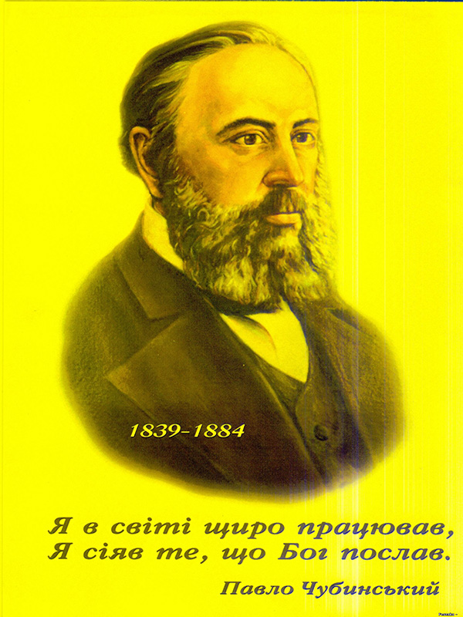

Слова П. Чубинського, музика
М. Вербицького

Slide 22

Назвіть малий Державний Герб України
Птах
Тризуб
Квітка

Slide 23

Державний Герб України

Slide 24
Назвіть композитора, який поклав вірші Чубинського на музику, що стали гімном України?
М. Вербицький
М. Ділецький
М. Березовський

Slide 25
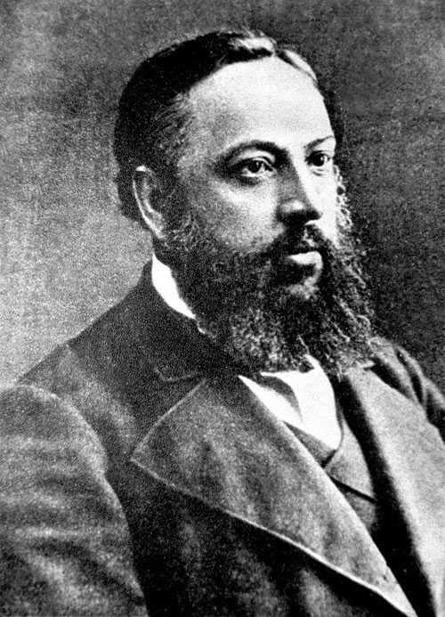
М. Вербицький

Slide 26
Назвіть велике зібрання творів Т. Шевченка.
Думи мої, думи
Кобзар
На крилах пісень

Slide 27
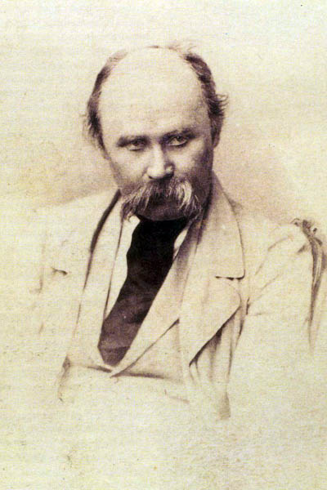
Кобзар

Slide 28
Як звали сестру Кия, Щека, Хорива?
Агрипіна
Мавка
Либідь

Slide 29
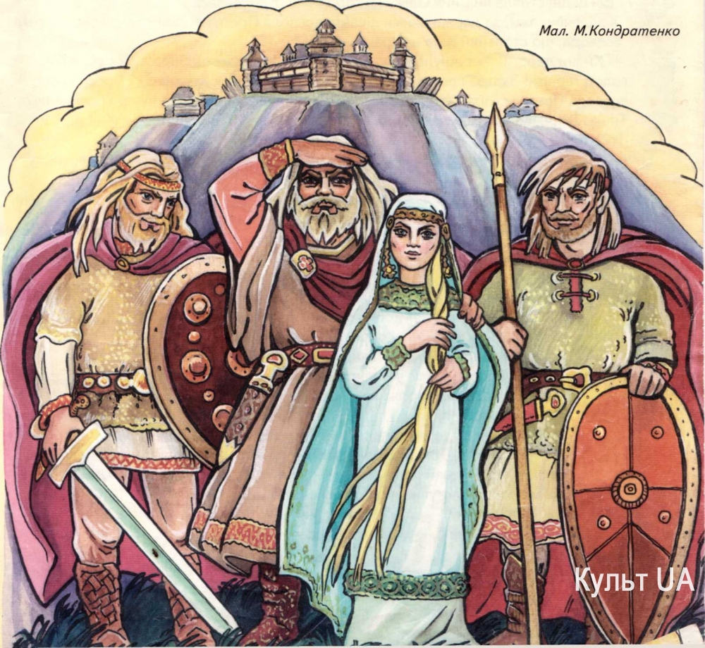
Либідь

Slide 30
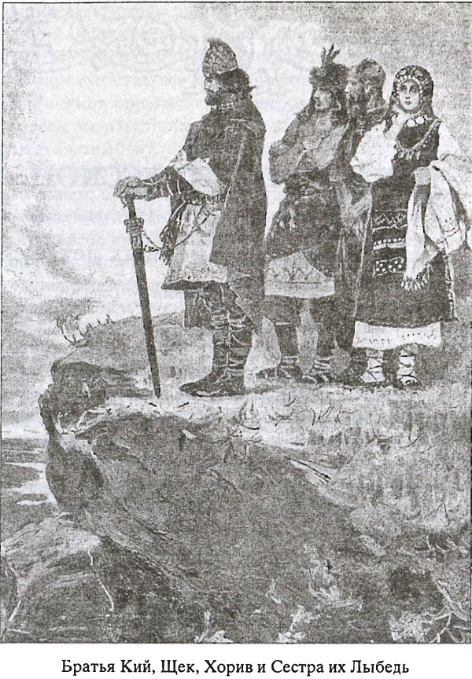
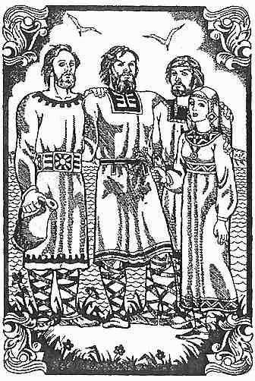

Slide 31
Яку назву мала козацька держава, створена за дніпровськими порогами?
Україна
Запорізька Січ
Дике поле

Slide 32
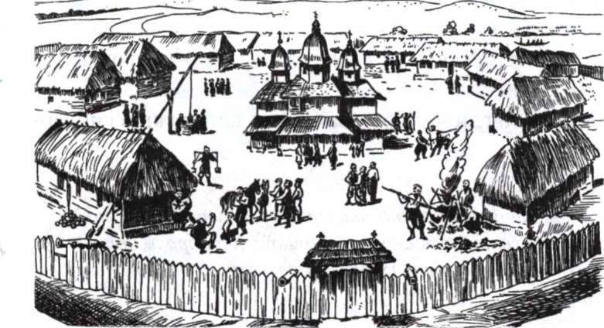
Запорізька Січ

Slide 33

Дякую за увагу!

